Slide 1
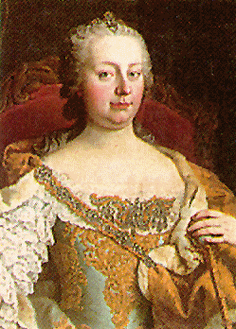
Mária Terézia
/1740 – 1780/ a jej reformy

Slide 2
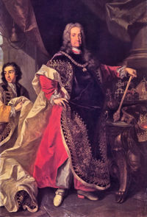
Vnútorná politika
Karol VI. – sa po smrti svojho brata Jozefa I. musel vzdať španielského trónu vo vojne o šp. dedičstvo /1701 – 1714/
1713 – vydal tzv. PRAGMATICKÚ SANKCIU – zákon o nedeliteľnosti Habsburskej monarchie, upravolala nástupníctvo v prípade vymretia mužskej línie – mohli vládnuť aj ženy.
Usiloval sa o to, aby PS, uznalo zahraničie
1723 – ju schválil uhorský snem
Osvietenský absolutizmus – forma vlády, centralizácia moci, presadzovanie myšlienok osvietenstva, modernizácia ríše, reformy, obmedzenie vplyvu šľachty...

Slide 3
Osobnosť Márie Terézie
Narodila sa v roku 1717 ako najstaršia dcéra Karola III.(VI). z rodu Habsburgovcov
v 23 rokoch sa stala uhorskou a českou kráľovnou a rakúskou vojvodkyňou, na základe pragmatickej sankcie z roku 1713
1741 – v BA korunovaná za Uh. kráľovnú
1745 - manželom bol František Štefan Lotrinský (toskánsky veľkovojvoda) - cisár
vychovali spolu 16 detí
hovorila plynule latinsky, španielsky, taliansky, francúzsky, nemecky
Bola veľmi praktická a energická
Celistvosť monarchie sa snažila upevniť dynastickými sobášmi
Jej cieľom bol centralizmus a modernizácia monarchie prostredníctvom reforiem
Zomrela vo Viedni v roku 1780

Slide 4
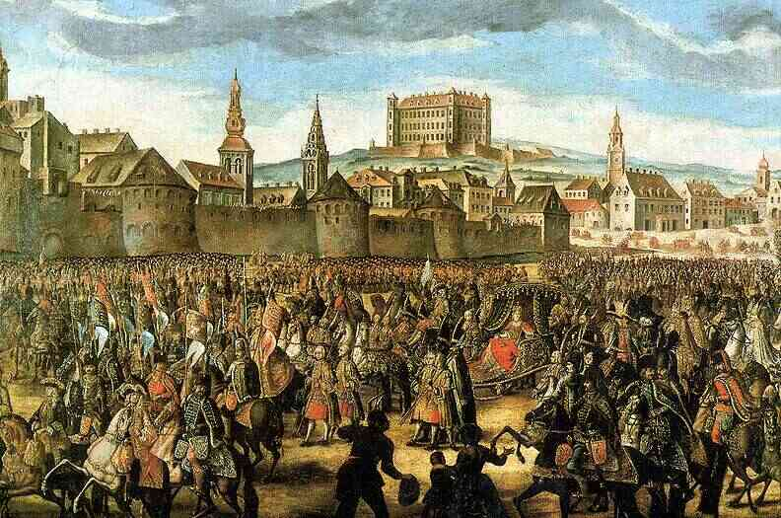
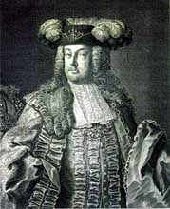
Korunovácia Márie Terézie v Bratislave

Slide 5
Zahraničná politika
1740 – nastúpila na trón po smrti svojho otca Karola III.
Na rak. trón si robilo nároky Bavorsko, Šp., Prusko a Sasko – musela o svoju pozíciu bojovať
1740 – 1748 vojna o Rakúske dedičstvo /Sliezske vojny/
Rak.+VB.+časť uh. šľ. –– Prus.+Fr.
Pruský kráľ – Fridrich II. obsadil Sliezsko – hosp. obl.
stratila Sliezsko, ale podarilo sa jej uznanie PS
1756 – 1763 Sedemročná vojna Rak.+Fr.+ Rus.+ Sasko+Švédsko –– Prus.+VB protipruská koalícia
Bola to hl. vojna o kolónie medzi Fr. a VB – VB zisk
Prusko si nakoniec Sliezsko udržalo - M.T. ho definitívne stratila – 1763 – Parížsky mier

Slide 6
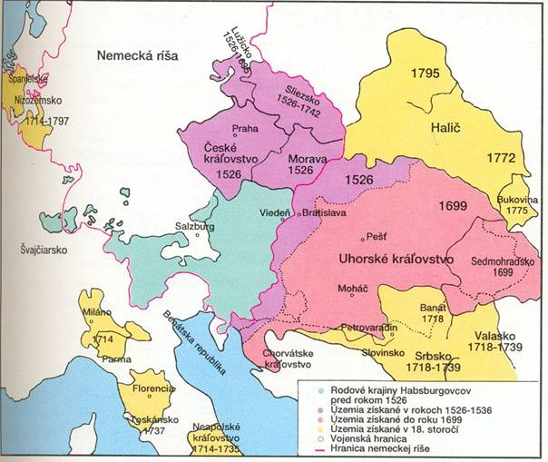
Územný vývoj habsburskej monarchie v 16. až 18. storočí

Slide 7
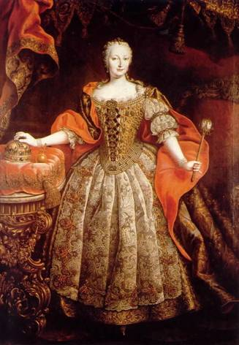
Najvýznamnejšie reformy :
Armády
Poľnohospodárstva
Školstva
Zdravotníctva
Zakladanie manufaktúr
Modernizácia priemyslu
Cechovej organizácie
Tereziánsky urbár

Slide 8
Reforma armády
Modernizácia uniforiem, výcviku a taktiky
nové služobné poriadky
Zriadenie vojenskej akadémie vo Viedni
Vybudovanie silnej armády podľa pruského vzoru, predovšetkým delostrelectvo

Slide 9

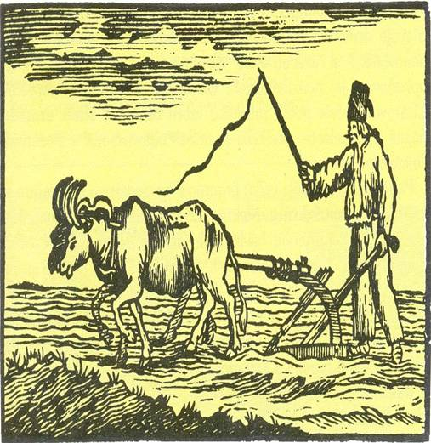
Reforma poľnohospodárstva
Pestovanie nových plodín a krmovín / tabak, zemiaky, kukurica, ďatelina, lucerna, bôb, repa, ľan, konope..../
Zakladanie nových chovov koní, dobytka a oviec
Nariadenia o ochrane lesov a pestovaní rýchlorastúcich drevín
Zakladanie prvých hospodárskych spolkov

Slide 10
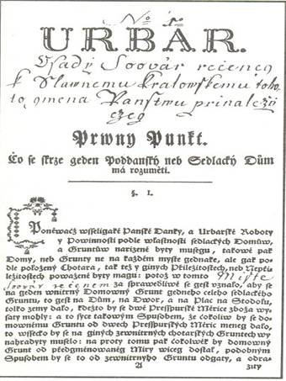
Tereziánsky urbár 1767
Určoval povinnosti poddaných voči zemepánovi
Stanovil pracovné / pracovať 52 dní so záprahom alebo 104 dní bez záprahu
naturálne /deviatok z úrody, zemepánovi ročne 2 sliepky, 2 kapúnov, 12 vajec, holbu masla, 30 podd. spolu 1 teľa
peňažné povinnosti poddaných / od domu 1 zlatý/
Bol písaný v jazyku ľudu

Slide 11

Reforma školstva 1777
Ratio educationis, ktorý vytvoril jednotný školský systém / obsahoval študijný a disciplinárny poriadok, normy pre telesnú , rozumovú a mravnú výchovu /
Zaviedla povinnú školskú dochádzku pre deti od 6 do 12 rokov – 6 ročná
Položila základy všeobecnej gramotnosti ľudových vrstiev
Prispela k rastu vzdelanosti
Zakladali sa všetky typy škôl od ľudových po univerzity

Slide 12
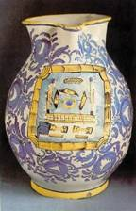
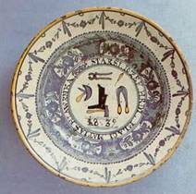
Zakladanie manufaktúr
Pamätáte si, čo je manufaktúra?
vznikali na celom území monarchie
na Slovensku – manžel Márie Terézie František Lotrinský založil manufaktúry v Šaštíne / kartúnka - textílna/
Holíč / majolika - keramika

Slide 13
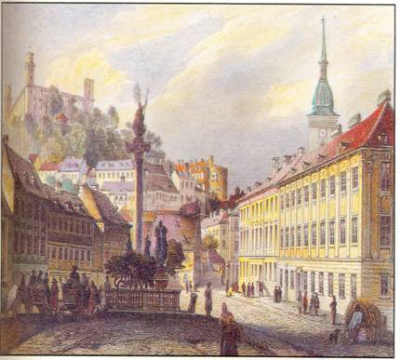
Reforma zdravotníctva
Organizátorom reformy bol osobný lekár jej Veličenstva Holanďan Gerhard van Swieten / priekopník očkovania /
zriadená zdravotná komisia, ktorej úlohou bola ochrana obyvateľstva a krajiny pred šírením moru a iných nákazlivých chorôb
Reorganizácia zdravotníctva, dozor nad lekárňami, kontrola nariadení, hygiena

Slide 14
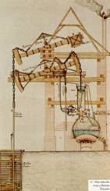
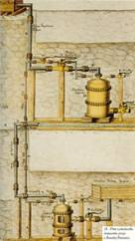
Modernizácia priemyslu
Obnova baníctva a jeho zmodernizovanie / ťažba zlata, striebra.../ Kremnica, Banská Štiavnica /meď /, Rožňava, Dobšiná, Jasov, Gelnica
Železiarstvo / Gemer, Spiš, Abov /
Rozvoj banskej techniky /otec a syn Hellovci- vodné nádrže, čerpacie stroje /

Slide 15
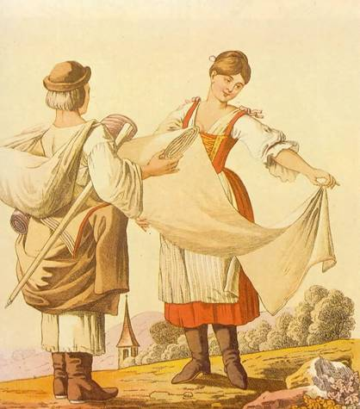
Rozvoj remeselnej a domácej výroby
Vidiek prevažne poľnohospodársky
Rozvoj remesiel hlavne vo veľkých mestách / Bratislava, Komárno, Banská Bystrica, Trnava /
Obuv, krajčírstvo, čižmári, tkáči, klobučníci, ševci ...

Slide 16
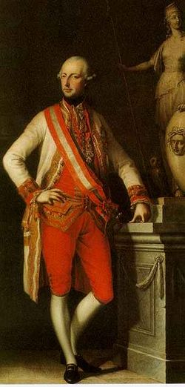
Jozef II. 1780 - 1790
1765 spoluvládcom v ríši
pokračoval v reformách
1781 – Tolerančný patent – povolená sloboda vierovyznania
1785 – patent o zrušení nevoľníctva – slobodne sťahovať, uzatvárať manželstvá, vzdelávať, vyučiť sa remeslu
osvietenský absolutizmus - jozefinizmus

